Slide 1


CONSUMO DE SERVICIOS
|

Slide 2
Descripción del proceso
Beneficios
La entrada de servicio se contabiliza para confirmar el servicio efectuado.
La factura se contabiliza con referencia al pedido.
Tratamiento efectivo automatizado
Roles organizacionales
Empleado de servicios

Slide 3
Premisas, comentarios, funcionalidad y/o reglas de negocio del cliente
Agregar premisas, comentarios, funcionalidad y/o reglas del negocio específicas del cliente

Slide 4
Agregados funcionales y/o interfaces
Agregar los agregados funcionales y/o interfaces que interactúan en este proceso

Slide 5
Consumo de servicios y no inventariables
Entrega del Servicio y/o Otro por Parte del Proveedor
Requisición de servicios y no inventariables
Empleado de servicios
Recibo de Hoja de Servicio y/o Factura
Aviso a Compras
Servicio
OK
ME23N
Consulta
Orden de Compra
De Acuerdo con Servicio
No
Aviso a Compras
No
Si
Si
ML81N
Aprobación de la hoja de entrada de servicios
Envío
Documentos a
Cuentas
por Pagar
Evaluación a proveedores
Recibo de facturas de proveedor
Requisición de servicios y no inventariables
Notes:
5

Slide 6
Aceptación del plano de negocio
Consumo de Servicios
Firma del Key User
Firma del Consultor
<Nombre del usuario clave>
<Nombre del usuario clave>

Slide 7
Simbología
Símbolo | Definición | Símbolo | Definición
 | Proceso vinculado. Existe un diagrama a detalle de este proceso. |  | Conector . Conecta pasos específicos del proceso.
 | Actividad manual. Cubre un paso del proceso realizado manualmente por el usuario fuera del sistema. |  | Evento o actividad externa al proceso.
 | Actividad en SAP. Cubre un paso del proceso realizado en el sistema SAP, especifica una transacción a utilizar. |  | Decisión. Identifica una decisión a ser tomada por el usuario en el proceso lo cual deriva en diferentes actividades a realizar.
 | Impresión. Identifica un documento impreso (ej. Reporte, forma) |  | Engloba actividades / transacciones relacionadas
 | Actividad agregado funcional/interface. Cubre un paso del proceso realizado en el sistema SAP con un agregado funcional o a través de una interface desarrolada. |  | Flujo a seguir. Identifica la secuencia normal de pasos a seguir en el proceso

Slide 8
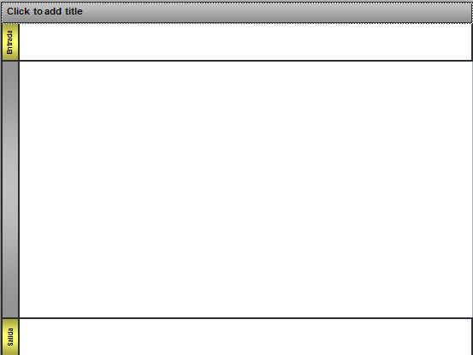
Descripción del layout
Título del diagrama
Entradas del proceso: Identifica procesos, eventos y/o actividades externas que influyen en el curso de eventos del escenario.
Roles responsables: Identifica un rol de usuario, unidad organizacional o grupo que es responsable de la ejecución de los pasos englobados en el renglón.
Flujo del proceso. En este espacio se encuentran los pasos fuera y dentro del sistema, decisiones, otros procesos a ser ejecutados por los roles responsables
Salida del proceso. Identifica el fin del procesos o la salida a otros procesos, eventos y/o actividades.

